Slide 1
One Click COVID-19
One Click COVID-19
03 분반 / 산학 캡스톤 디자인 1
4조 코로나 이길 수 있조
김민찬, 오병웅, 고장완
제출날짜 : 20. 05.12
발표자 : 김민찬
담당교수님 : 정현숙교수님

Slide 2
CONTENTS
Check
One Click COVID-19
CONTENTS
1. 4조 소개
2. COVID-19란
3. One Click COVID-19 프로젝트 개발 동기
3.1 국내·국외 코로나 홈페이지 및 앱
3.2 개발 내용
3.3 기대 방안
4. One Click COVID-19 프로젝트
4.1 개발환경 및 운영체제
4.2 데이터 수집
4.3 화면 설계(발사믹)
4.4 흐름도
4.5 데이터 수집
5. One Click COVID-19 진행 상황
6. GitHub 업데이트
7. One Click COVID-19 계획 일정
8. One Click COVID-19 다음주 계획

Slide 3

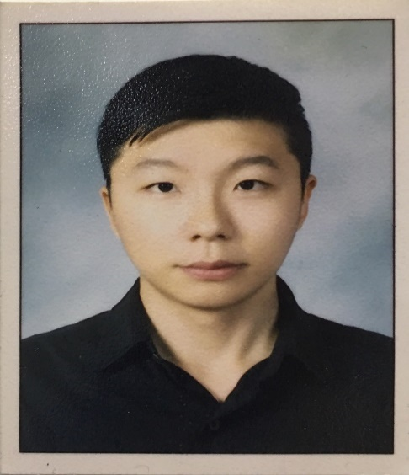
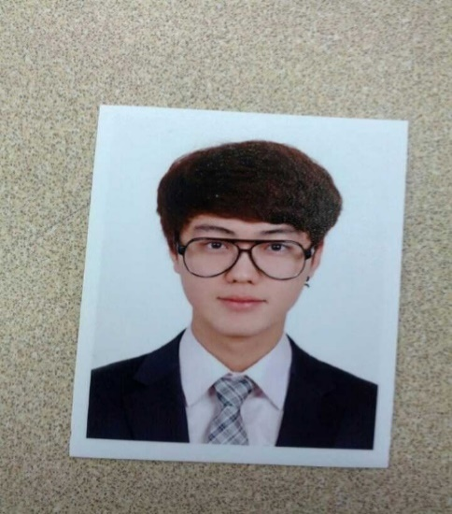
1. 4조 소개
Check
One Click COVID-19
김민찬
010.9214.3564
minclasse@gmail.com
역할 : 데이터 분석 &데이터시각화
&전체적인 ppt
깃허브 : minclasse
고장완
010.7736.3211
rhwkdhks@naver.com
역할 : 데이터분석 & 데이터 개발
깃허브 : Jangwanko
오병웅
010.4115.2866
quddnd88@naver.com
역할 : 데이터분석 & 웹 구현
깃허브 : byeong ung
깃허브 주소 : https://github.com/OneClick-Corona-BigDataCapstone/OneClick-Corona

Slide 4

2. COVID 19란
Check
One Click-Corona.com
2019년 12월 중국 우한에서 처음 발생한 이후 중국 전역과 전 세계로 확산된, 새로운 유형의 코로나바이러스(SARS-CoV-2)에 의한 호흡기 감염질환.
출처 : The Biology Notes

Slide 5
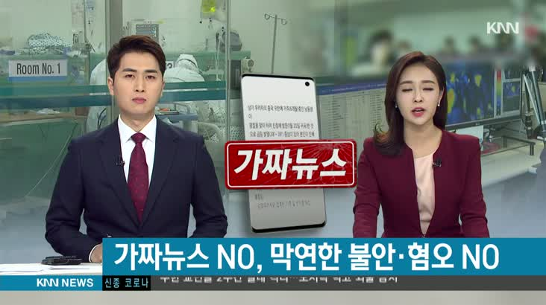
3. OneClick COVID-19
프로젝트개발 동기
Check
One Click COVID-19
사람들은 어떤 사건이 있을 때 마다 언론을 100%신뢰하지 못하며 유튜브의 가짜뉴스나 카카오톡으로 오는 정체불명의 정보를 무조건적인 사실이라고 믿는 사람들이 늘어나고 있습니다.
출처 : KNN

Slide 6

3. OneClick COVID-19
프로젝트개발 동기
Check
One Click COVID-19
어디서 제대로 된 정보를 얻을 수 있는지 모르는 사람도 많습니다.
이에 저희는 신뢰도가 높은 국가기관인 공공정보데이터 포털과 질병관리본부의 발표 자료를 이용하여 사람들에게 믿을 만한 정보를 제공하는 것을 목표하고자 합니다.
출처 : 네이버 이미지

Slide 7








3.1 국내 · 국외 코로나
홈페이지 및 앱
Check
One Click COVID-19
국내 앱
국내 홈페이지
코로나 나우
http://ncov.mohw.go.kr/
https://www.coronanow.kr/
코로나19 알리미
국외 앱
국외 홈페이지
https://www.who.int/
COVID Safe
https://www.cdc.gov/

Slide 8
3.2 개발 내용
Check
One Click COVID-19
1
2
국내 코로나가 발생한 시기(01.20)부터 종식되는 시기(미정)까지 갱신되는 코로나 감염자 데이터 제공
매달,매주별 코로나
감염자 그래프 제공
3
4
질병관리본부(http://www.cdc.go.kr)와
청와대(http://www.president.go.kr)의 공지사항 알림
각종 유언비어에 대한
정부의 공식발표문 제공

Slide 9
3.3 기대 방안
Check
One Click COVID-19
1
정부 사이트를
찾아가지 않아도
정확한 정보를
제공 받을 수 있다.
2
유언비어에
속지 않고
정확한 정보를 알 수 있다.
3
공식입장과 발표를 통하여 사람들에게 신뢰성을 높이며 안정감을 줄 수 있다.

Slide 10
4. OneClick COVID-19
프로젝트
Check
One Click COVID-19
코로나 19에 대한 정보와 퍼지고 있는 유언비어에 대응하며 사용자가 가짜 정보에 속지 않고 올바른 방법으로 코로나를 대처할 수 있게 도와주는 플랫폼 기반의 웹 서비스.

Slide 11




4.1 개발환경 및 운영체제
Check
One Click COVID-19
플랫폼 개발환경
Jupyter Notebook (ver:6.0.0)
Eclipse (ver:4.13.0)
https://jupyter.org/
https:/www.eclipse.org/downloads/
Python (ver:3.7.3)
apache tomcat (ver:8.5)
https://www.python.org/
http://tomcat.apache.org/
운영체제
(팀원 모두)
Microsoft Windows 10 / 64bit

Slide 12
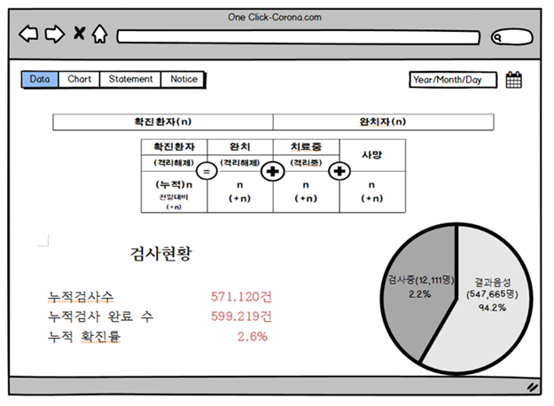
4.2 화면 설계
Check
One Click COVID-19
ONE Click-COVID19 홈페이지의 Data탭에서는 확진환자와 완치자를 한 눈에 볼 수 있게 나타내준다.

Slide 13
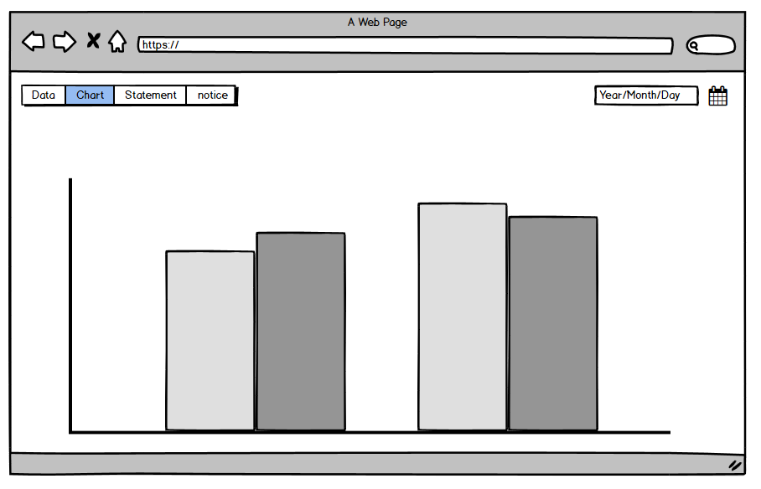
4.2 화면 설계
Check
One Click COVID-19
확진 환자 일별 발생 그래프
원하는 날짜에 얼마만큼 발생했는지 그래프로 확인
Chart탭을 누르면 확진 환자를 일별 발생별로 그래프를 통해 나타내준다.
5/09
5/10
5/11
5/12

Slide 14
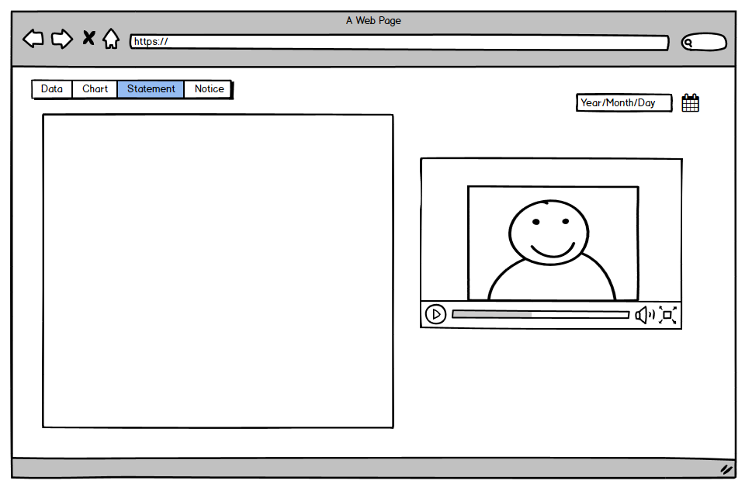
4.2 화면 설계
Check
One Click COVID-19
정부발표문
There's No Better Time to Send a Big Wad of Money
Statement탭을 누르게되면 코로나에 대한 정부의발표문이 제공되며 국내(한글)을 기본으로 할 예정이다.
The coronavirus, which has claimed more than 30 lives in South Korea and infected close to 6,000 people, lands new punches on an economy that was just beginning to find its feet after being caught in the U.S.-China trade conflict and a separate spat with Japan. Korea has more Covid-19 cases than anywhere outside China.
matters is how leaders respond to adversity. It helps enormously that the fiscal machinery had already cranked into gear — a stroke of luck Moon has been shrewd enough to exploit.

Slide 15
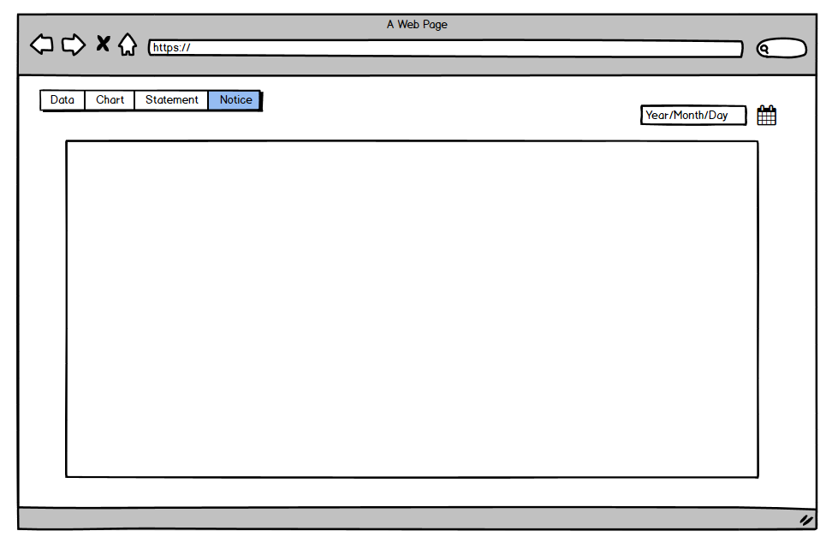


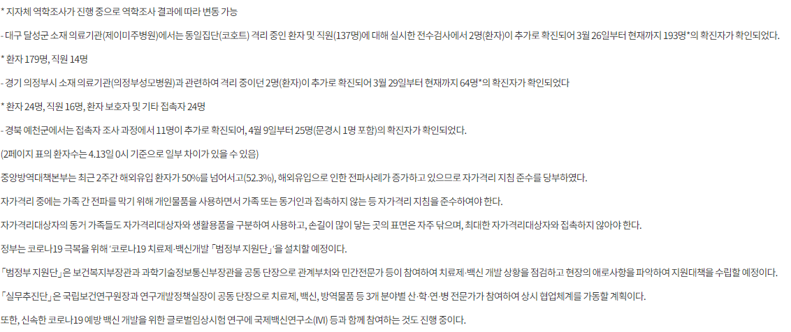
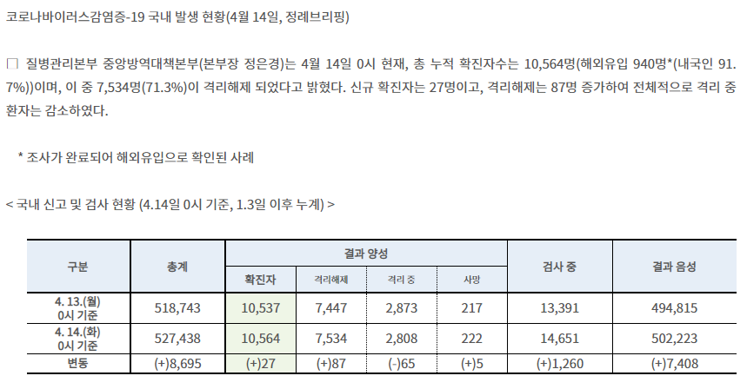
4.2 화면 설계
Check
One Click COVID-19
공지사항 알림
Notice탭을 누르게 되면 질병관리본부와 청와대의 공지사항이 노출되어 그에대한 정보를 제공받을 수 있다.

Slide 16






4.3 흐름도
Check
One Click COVID-19
코로나19팩트&이슈
체크란에서 가짜뉴스
그 날의 보도사항
tidy
crawling
Date visualizing of Jupyter Notebook.
Data
모든브라우저
호환가능
성별,연령별 감염현황

Slide 17
4.4 데이터 수집
Check
One Click COVID-19
공공 데이터 포털
https://www.data.go.kr/
성별,연령 별 감염현황 정보 수집
질병 관리 본부
그날의 보도사항 정보를 수집
http://www.cdc.go.kr
코로나바이러스감염증-19(COVID-19)
코로나19팩트&이슈체크란에서 가짜뉴스정보를 수집
http://ncov.mohw.go.kr/

Slide 18
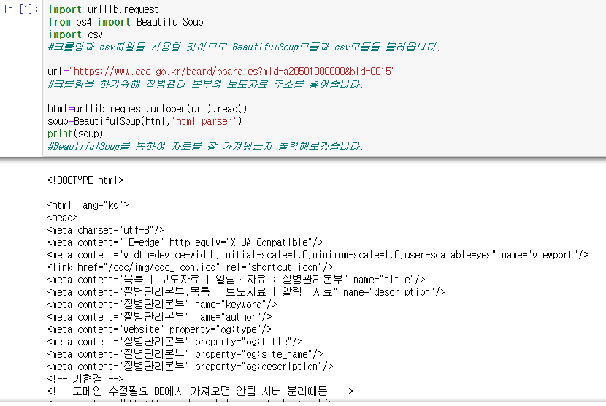
5. 진행 상황
Check
One Click COVID-19
크롤링과 csv 파일 제작을 위해 BeautifulSoup 모듈과 csv 모듈을 불러옵니다.
Url에 질병관리 본부의 보도자료 주소를 넣어준 후에 실행합니다.
Soup에 자료가 잘 들어왔는지 출력해 보겠습니다.

Slide 19
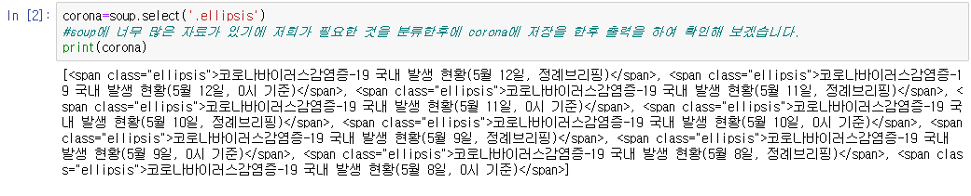
5. 진행 상황
Check
One Click COVID-19
soup엔 너무 많은 자료가 있어 우리가 원하는 자료만 따로 분류하여 corona에 저장한 후 출력을 하여 잘 되었는지 확인해 보겠습니다.

Slide 20
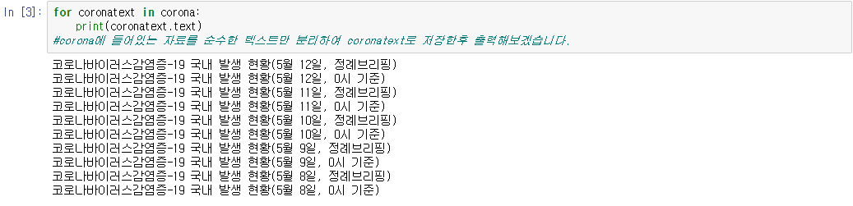
5. 진행 상황
Check
One Click COVID-19
Corona에 들어있는 자료중에 순수한 텍스트를 분류하고 coronatext에 저장 하겠습니다.

Slide 21
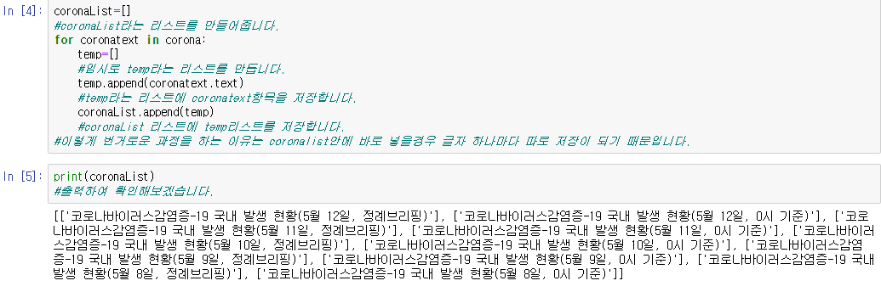
5. 진행 상황
Check
One Click COVID-19
Csv파일을 만드는 과정입니다.
Coronalist라는 리스트를 선언합니다.
Temp라는 리스트도 선언해줍니다.
Temp에 위에서 만들었던 coronatext를 추가해줍니다.
그리고 coronalist에 temp를 추가해줍니다.
이렇게 두번 작업을 해야 하는 이유는 temp를 경유하지 않고 바로 넣을 경우에 글자들이 모여있지 않고 글자 하나씩 분리가 되기 때문입니다.

Slide 22
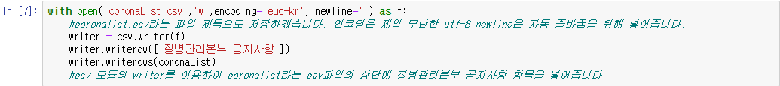
5. 진행 상황
Check
One Click COVID-19
Csv파일로 저장을 하는 과정입니다.
저장할 파일명 이름은 coronaList.csv이며 순수 텍스트 이기 때문에 w선언 유니코드는 제일 널리 쓰이는 euc-kr, newline은 자동 줄 바꿈을 위해 넣어줍니다.
Csv모듈의 writerow는 csv파일의 제일 상단에 추가해주는 항목설정입니다.
Writerows(coronalist)를 이용하여 어느 파일에 넣어줄지 설정해주는 코드입니다.
이렇게 csv파일을 만든 후에 csv파일을 실행하여 잘 저장이 되었는지 확인해 보겠습니다.

Slide 23
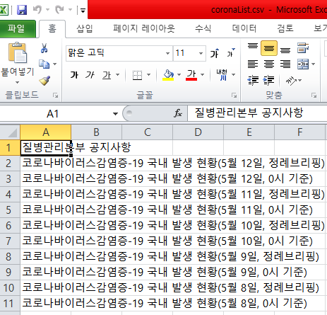
5. 진행 상황
Check
One Click COVID-19
질병관리본부 공지사항과
Coronatext로 저장했던 항목이 있는 것을
확인할 수 있었습니다.

Slide 24
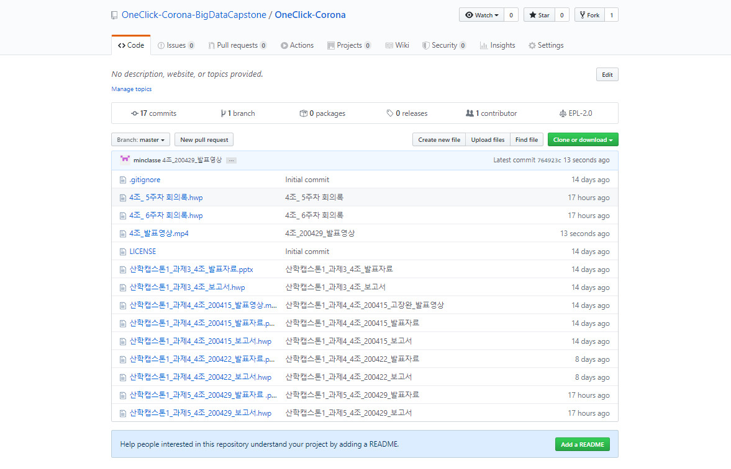
6. GitHub 업데이트
Check
One Click COVID-19
https://github.com/OneClick-Corona-BigDataCapstone/OneClick-Corona

Slide 25
7. 계획 일정
Check
One Click COVID-19
Promotion contents | Period to perform
 | March | April |  |  |  |  | May |  |  |  | June
 | 4 | 1 | 2 | 3 | 4 | 5 | 1 | 2 | 3 | 4 | 1 | 2 | 3
코로나 바이러스에 대한 학습
프로젝트 회의 및 계획
포털에서 데이터수집
Jupyter notebook을 통한 데이터 분석
데이터 분석 및 개발
데이터 시각화 및 활용
유지보수 및 테스트

Slide 26
8. 다음 주 계획
Check
One Click COVID-19
01
02
03
코드 부분 해결
데이터 수집
발표자료 촬영

